Slide 1
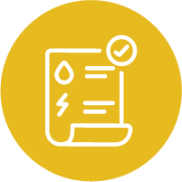
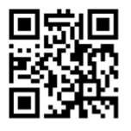
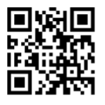
ASSISTÊNCIA COM CONTAS DE SERVIÇOS PÚBLICOS E PROTEÇÃO CONTRA INTEMPÉRIES
Assistência com contas de serviços
Programa de assistência com energia doméstica para pessoas de baixa renda
Are Você é um residente de Massachusetts e precisa de assistência para contas de serviços públicos? Se você ou sua família estão recebendo apoio do SNAP, Programa de Café da Manhã / Almoço Escolar, Mass Health ou outros programas de assistência, você pode se qualificar para um desconto nas contas de gás e/ou eletricidade.
Se precisar de ajuda para pagar sua conta de aquecimento no inverno, você pode ser elegível para o programa de assistência de combustível do Programa de assistência com energia doméstica para pessoas de Baixa Renda (LIHEAP) Veja se você se qualifica aqui e confira o folheto Massachusetts Cold Relief aqui ou ligue para a Cold Relief Hotline em 800-632-8175.
Eversource
Saiba mais sobre as taxas de desconto da Eversource aqui ou ligue para 800-592-2000.
Proteção contra intempéries
National Grid
A taxa de desconto de baixa renda da National Grid oferece descontos nas tarifas de eletricidade para residentes qualificados. Cadastre-se aqui ou ligue para 800-322-3223.
Mass Save: Atualizações gratuitas para melhorar a saúde e reduzir sua conta de serviços públicos
Você é residente de Massachusetts e mora em uma casa de uma família ou em um prédio de apartamentos de 2 a 4 unidades? Você pode ter direito a atualizações de eficiência energética em sua casa, o que reduzirá suas contas de gás e eletricidade. Veja se você se qualifica e agende sua avaliação gratuita de energia doméstica aqui ou ligue para 866-537-7267.
Planos de pagamento mensais e perdão de faturas
Eversource
A Eversource oferece programas de assistência mensais e baseados em renda para residentes de Massachusetts que se encontram lutando com suas despesas com serviços públicos. Veja qual é o programa certo para você ou ligue para 800-592-2000.
LEAN Programa multifamílias
Se você mora em um prédio de apartamentos multifamiliares com 5 ou mais unidades, converse com o gerente do prédio sobre o Programa Multifamiliar LEAN. O programa LEAN oferece atualizações de eficiência energética sem custo para residentes de Massachusetts que vivem em unidades habitacionais multifamiliares acessíveis. Verifique sua elegibilidade e inscreva-se aqui ou ligue para 617-348-6425.
National Grid
Se você estiver lutando para pagar suas contas de serviços públicos, considere optar por um dos planos de pagamento ou opções de adiamento da National Grid. Saiba mais aqui ou ligue para 800-322-3223.
COVID-19
COVID-19 e recursos de habitação a preços acessíveis
Você foi impactado pelo COVID-19 e precisa de assistência imediata? Clique aqui para obter mais informações da Citizens’ Housing and Planning Association (CHAPA) ou ligue para
617-742-0820.

